Slide 1
2020 자율주행 교육
WeGo 위고 주식회사

Slide 2
01
Darknet & Yolo

Slide 3
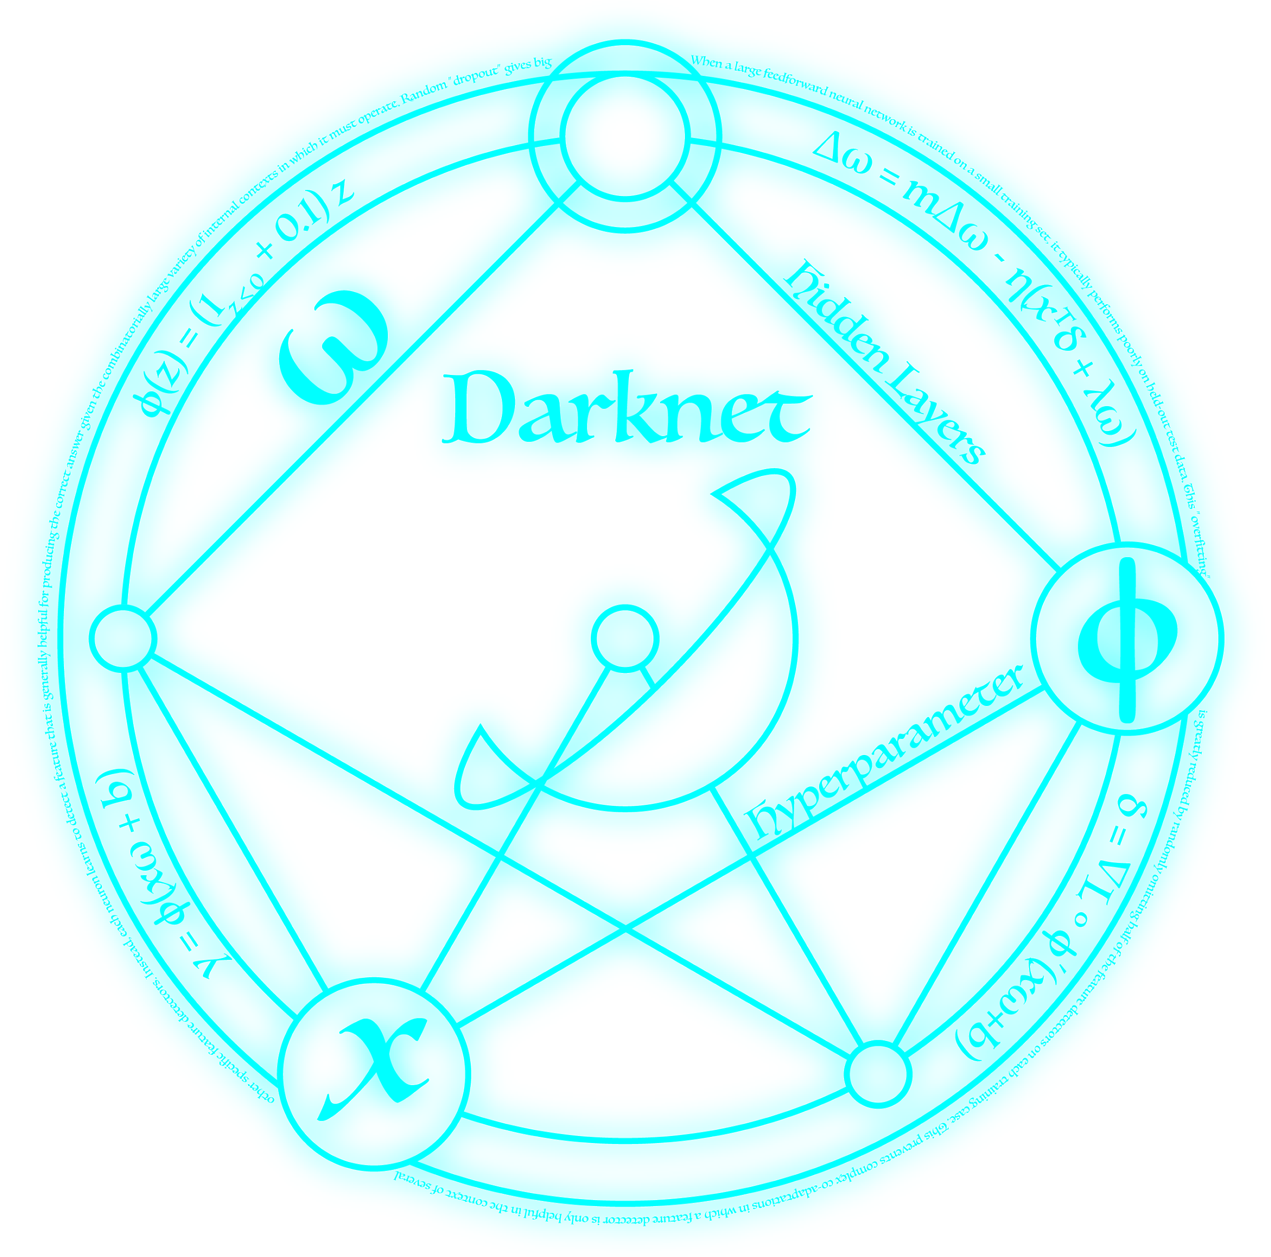
01.
Darknet & Yolo
Darknet 홈페이지를 참고하여, Darknet 및 Yolo 설치 진행
https://pjreddie.com/darknet/
git clone https://github.com/pjreddie.com/darknet.git
위의 명령어를 이용하여, Darknet Framework Download 가능

Slide 4
01.
Darknet & Yolo
이후, wget 명령어 이용하여, 필요한 Weight 다운로드
wget https://pjreddie.com/media/files/yolov3.weights
인터넷 상태에 따라 시간 소요

Slide 5
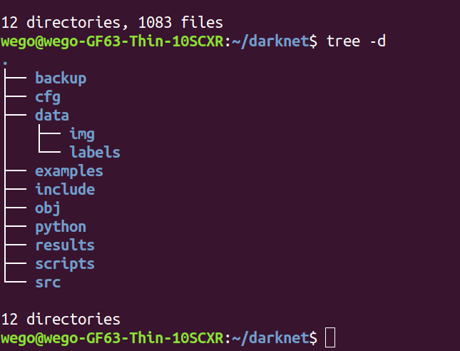
01.
Darknet & Yolo
Darknet 내부 구조
Tree 명령어를 이용하여, 내부 구조를 효율적으로 파악이 가능

Slide 6
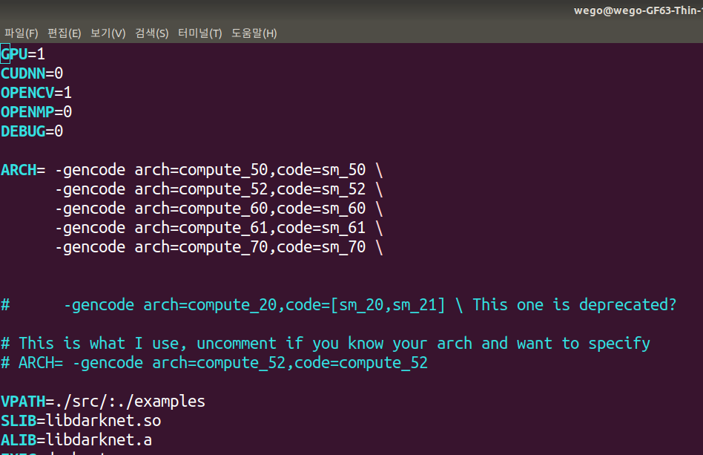
01.
Darknet & Yolo
외부의 Makefile의 경우, Make 파일의 구조를 이해할 시, 쉽게 이해 가능.
일반적으로 작성할 일이 잘 없으며, 사용자가 변경 가능한, GPU, OPENCV, OPENMP, CUDNN, DEBUG 등의 사용 유무를 결정하여 빌드할 수 있음
→ 변경 후, 꼭 make 진행

Slide 7
01.
Darknet & Yolo
Backup 폴더의 경우, PC가 특정한 상황에서 전원이 종료되거나 또는 Training 과정에서 문제가 발생하여, 중간부터 새롭게 Training을 진행할 경우, 불러서 사용할 수 있는 Weight값이 저장되는 장소,

Slide 8
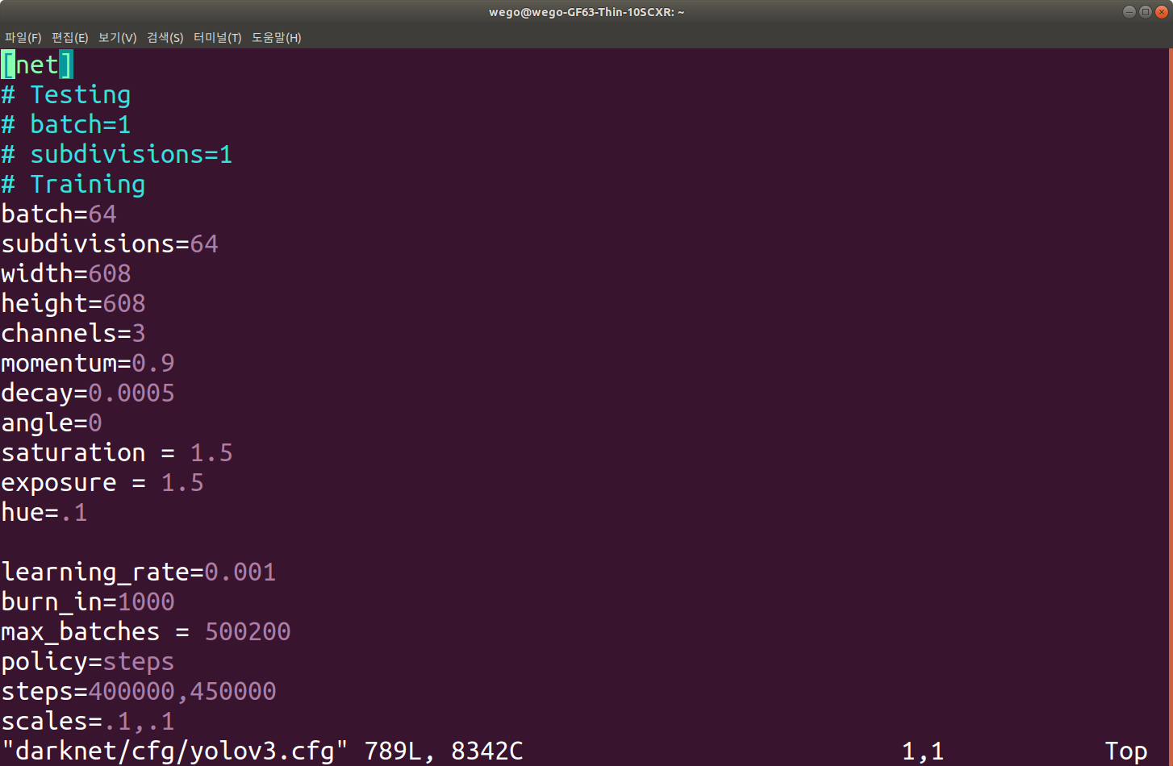
01.
Darknet & Yolo
cfg 폴더의 내부의 cfg파일을 살펴보면 유명한 Network(AlexNet, ResNet 등)의 구조가 적혀있으며, 사용하는 Yolov3의 구조 또한 짜여져 있는 것을 확인할 수 있음.
새롭게 네트워크를 구축하거나, Parameter를 변경 시, 적용하여 사용 가능

Slide 9
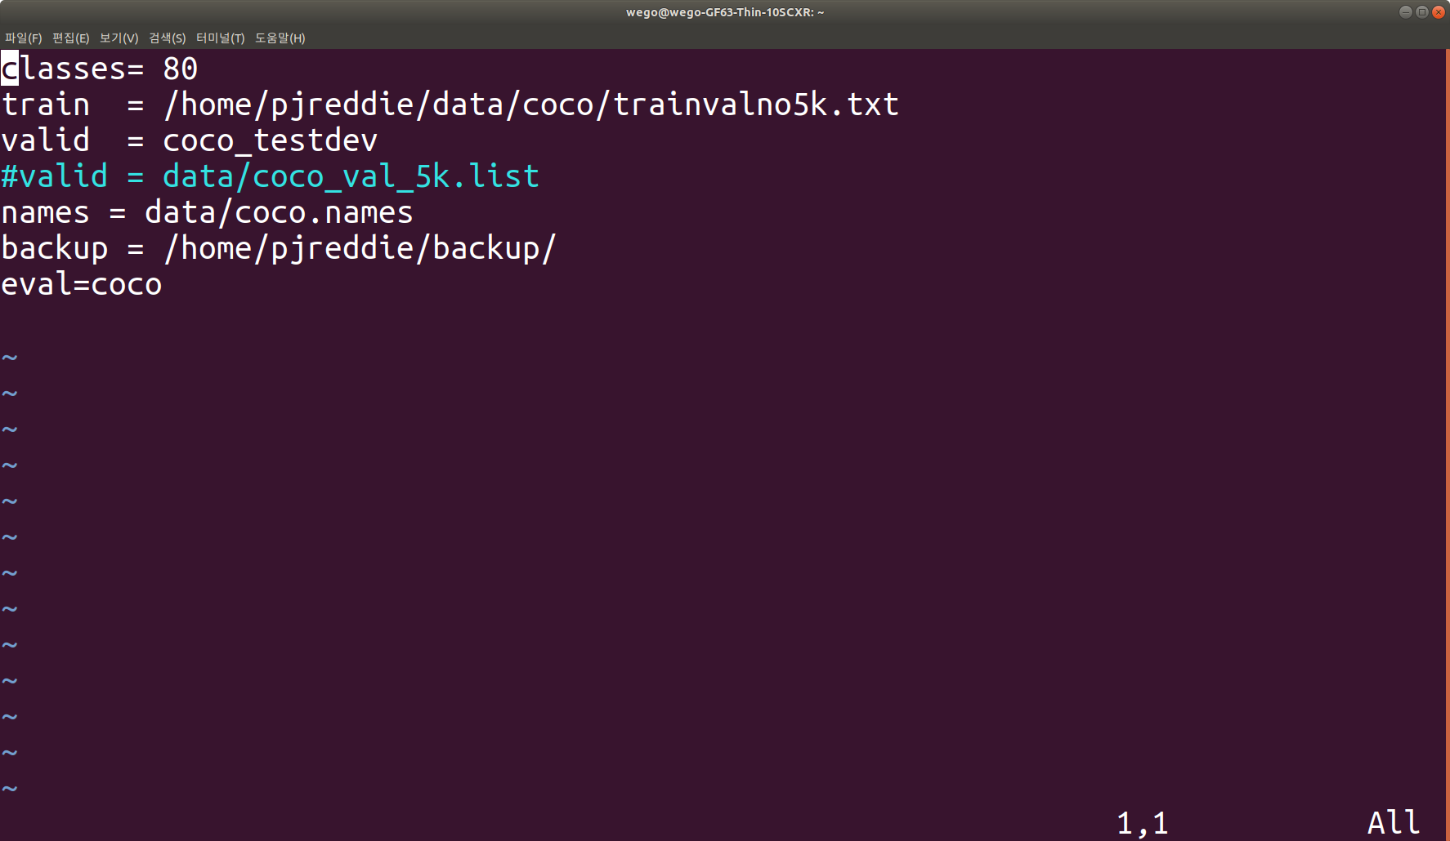
01.
Darknet & Yolo
cfg폴더 내부의 coco.data를 살펴보면, 아래와 같이 분류가 가능한 class의 개수
train 및 validation set에 대한 정보, backup 장소 및 class의 이름에 대한 정보가 정리되어 있음.

Slide 10
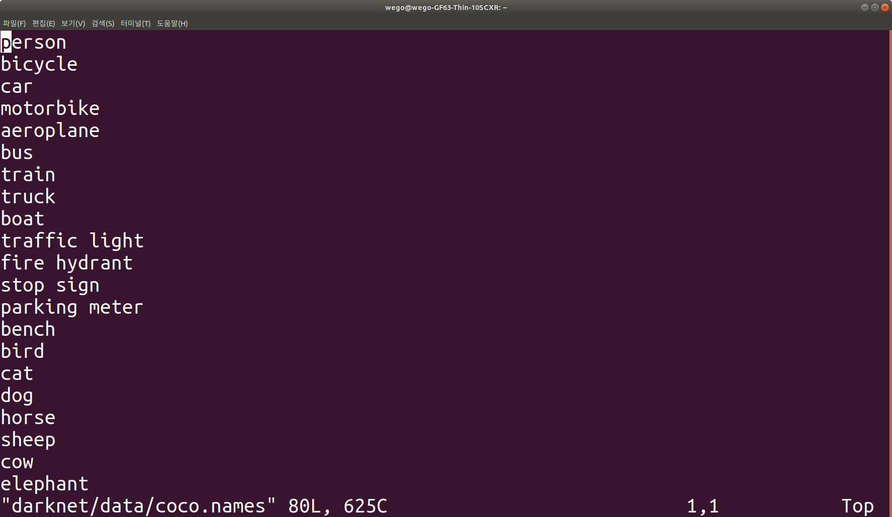
01.
Darknet & Yolo
유사하게 Data폴더 아래의 coco.names를 살펴보면 위에서 확인하였던 80개의 class에 대한 이름이 정리되어 있음.
이 후, Training을 진행할 시, 이를 변경 및 수정하여 Training에 활용 가능

Slide 11


